Slide 1
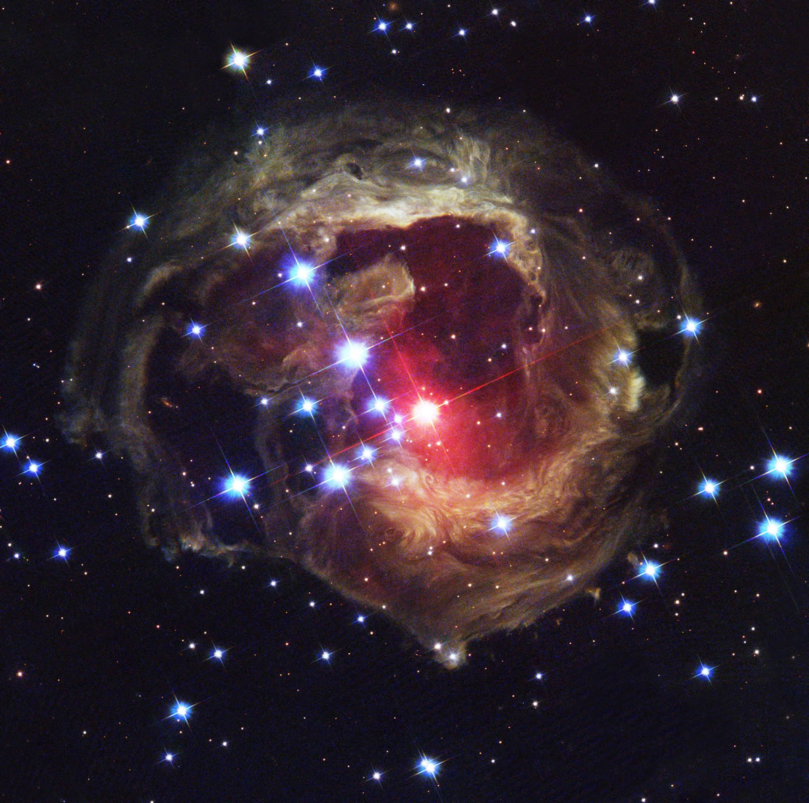
Магнитное поле

Slide 2
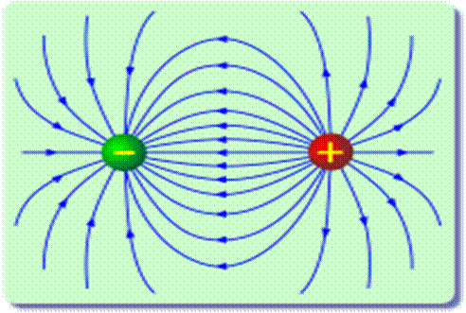
Магнитное поле
В XIX веке была обнаружена связь между электричеством и магнетизмом и возникло представление о магнитном поле. По современным представлениям, проводники с током оказывают силовое действие друг на друга не непосредственно, а через окружающие их магнитные поля.

Slide 3
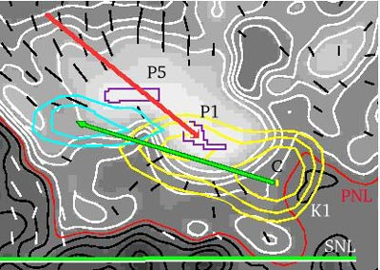
Источниками магнитного поля являются движущиеся электрические заряды (токи). Магнитное поле возникает в пространстве, окружающем проводники с током, подобно тому, как в пространстве, окружающем неподвижные электрические заряды, возникает электрическое поле. Магнитное поле постоянных магнитов также создается электрическими микротоками, циркулирующими внутри молекул вещества (гипотеза Ампера).

Slide 4
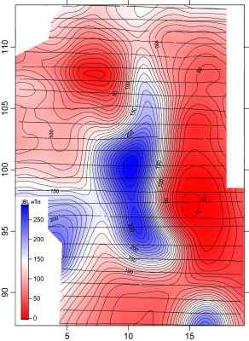
Для описания магнитного поля необходимо ввести силовую характеристику поля, аналогичную вектору напряженности электрического поля. Такой характеристикой является вектор магнитной индукции Вектор магнитной индукции определяет силы, действующие на токи или движущиеся заряды в магнитном поле.
За положительное направление вектора принимается направление от южного полюса S к северному полюсу N магнитной стрелки, свободно устанавливающейся в магнитном поле. Таким образом, исследуя магнитное поле, создаваемое током или постоянным магнитом, с помощью маленькой магнитной стрелки, можно в каждой точке пространства

Slide 5

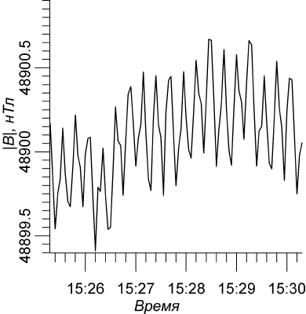
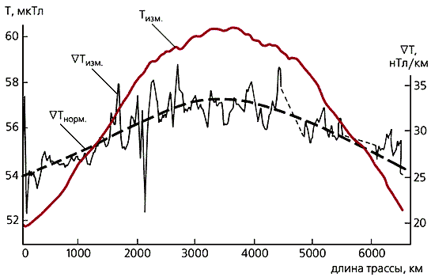
Для того, чтобы количественно описать магнитное поле, нужно указать способ определения не только направления вектора но и его модуляМодуль вектора магнитной индукции равен отношению максимального значения силы Ампера, действующей на прямой проводник с током, к силе тока I в проводнике и его длине Δl:

Slide 6
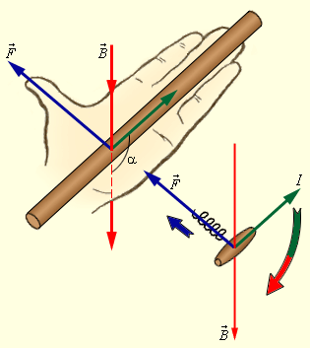
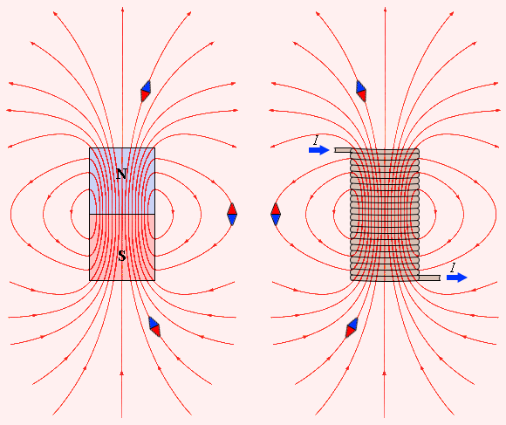
Сила Ампера направлена перпендикулярно вектору магнитной индукции и направлению тока, текущего по проводнику. Для определения направления силы Ампера обычно используют правило левой руки: если расположить левую руку так, чтобы линии индукции входили в ладонь, а вытянутые пальцы были направлены вдоль тока, то отведенный большой палец укажет направление силы, действующей на проводник.
Правило левой руки и правило буравчика.
Линии магнитной индукции полей постоянного магнита и катушки с током

Slide 7
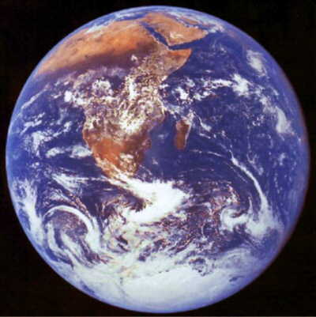
Межпланетное магнитное поле
Межпланетное магнитное поле

Slide 8
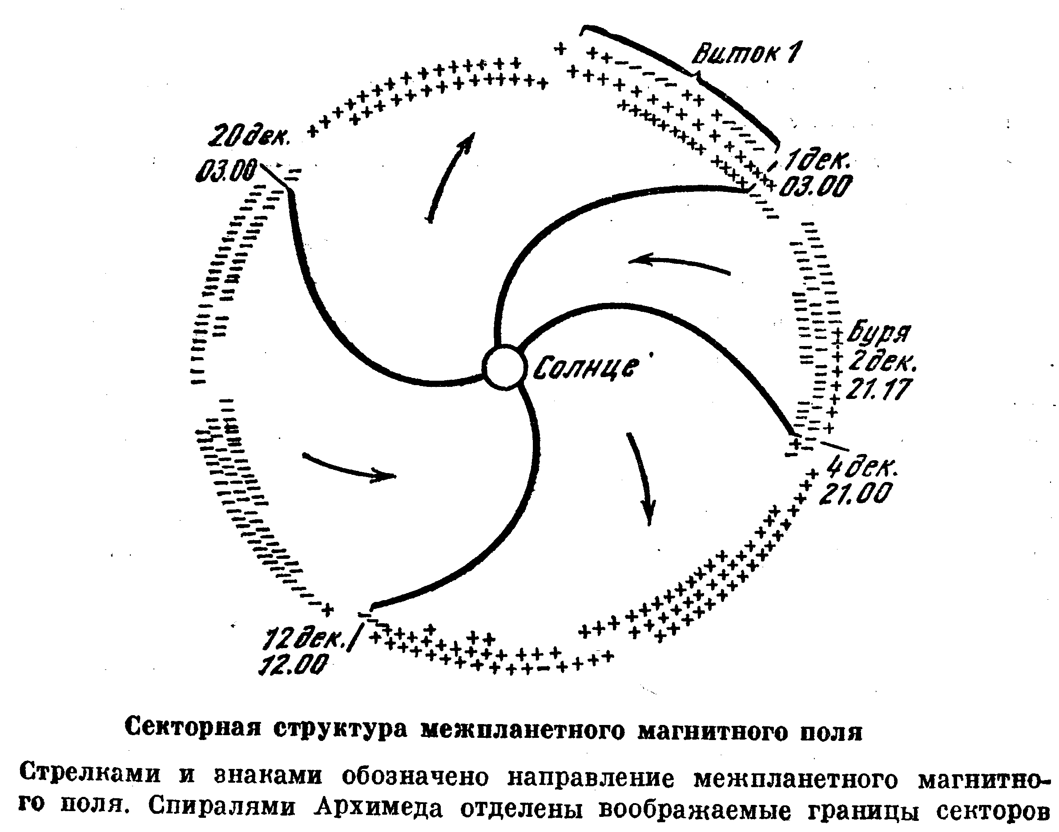
Если бы межпланетное пространство было вакуумом, то единственными магнитными полями в нем могли быть лишь поля Солнца и планет, а также поле галактического происхождения, которое простирается вдоль спиральных ветвей нашей Галактики. При этом поля Солнца и планет в межпланетном пространстве были бы крайне слабы.
На самом деле межпланетное пространство не является вакуумом, а заполнено ионизованным газом, испускаемым Солнцем (солнечным ветром). Концентрация этого газа 1-10 см⁻³, типичные величины скоростей между 300 и 800 км/с, температура близка к 10⁵ К (напомним, что тем­пература короны 2⋅10⁶ К).
Солнечный ветер – истечение плазмы солнечной короны в межпланетное пространство. На уровне орбиты Земли средняя скорость частиц Солнечного ветра (протонов и электронов) около 400 км/с, число частиц – несколько десятков в 1см³.

Slide 9
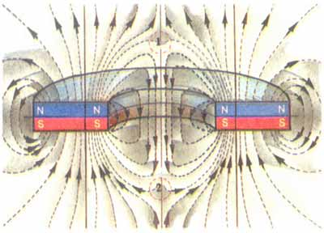
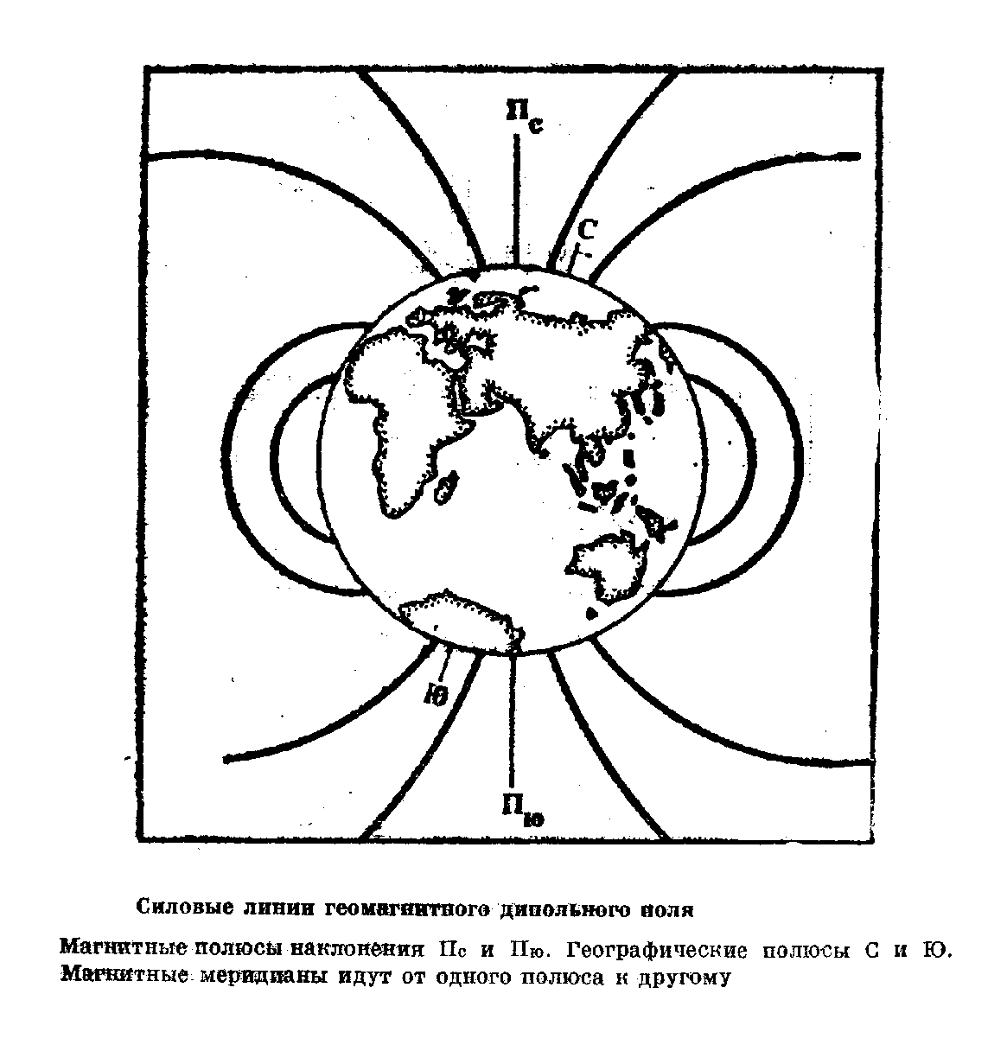
Английский ученый Уильям Гильберт, придворный врач королевы Елизаветы, в 1600 г. впервые показал, что Земля является магнитом, ось которого не совпадает с осью вращения Земли. Следовательно, вокруг Земли, как и около любого магнита, существует магнитное поле. В 1635 г. Геллибранд обнаружил, что поле земного маг­нита медленно меняется, а Эдмунд Галлей провел первую в мире магнитную съемку океанов и создал первые миро­вые магнитные карты (1702 г.). В 1835 г. Гаусс провел сферический гармонический анализ магнитного поля Земли. Он создал первую в мире магнитную обсерваторию в Гёттингене.

Slide 10
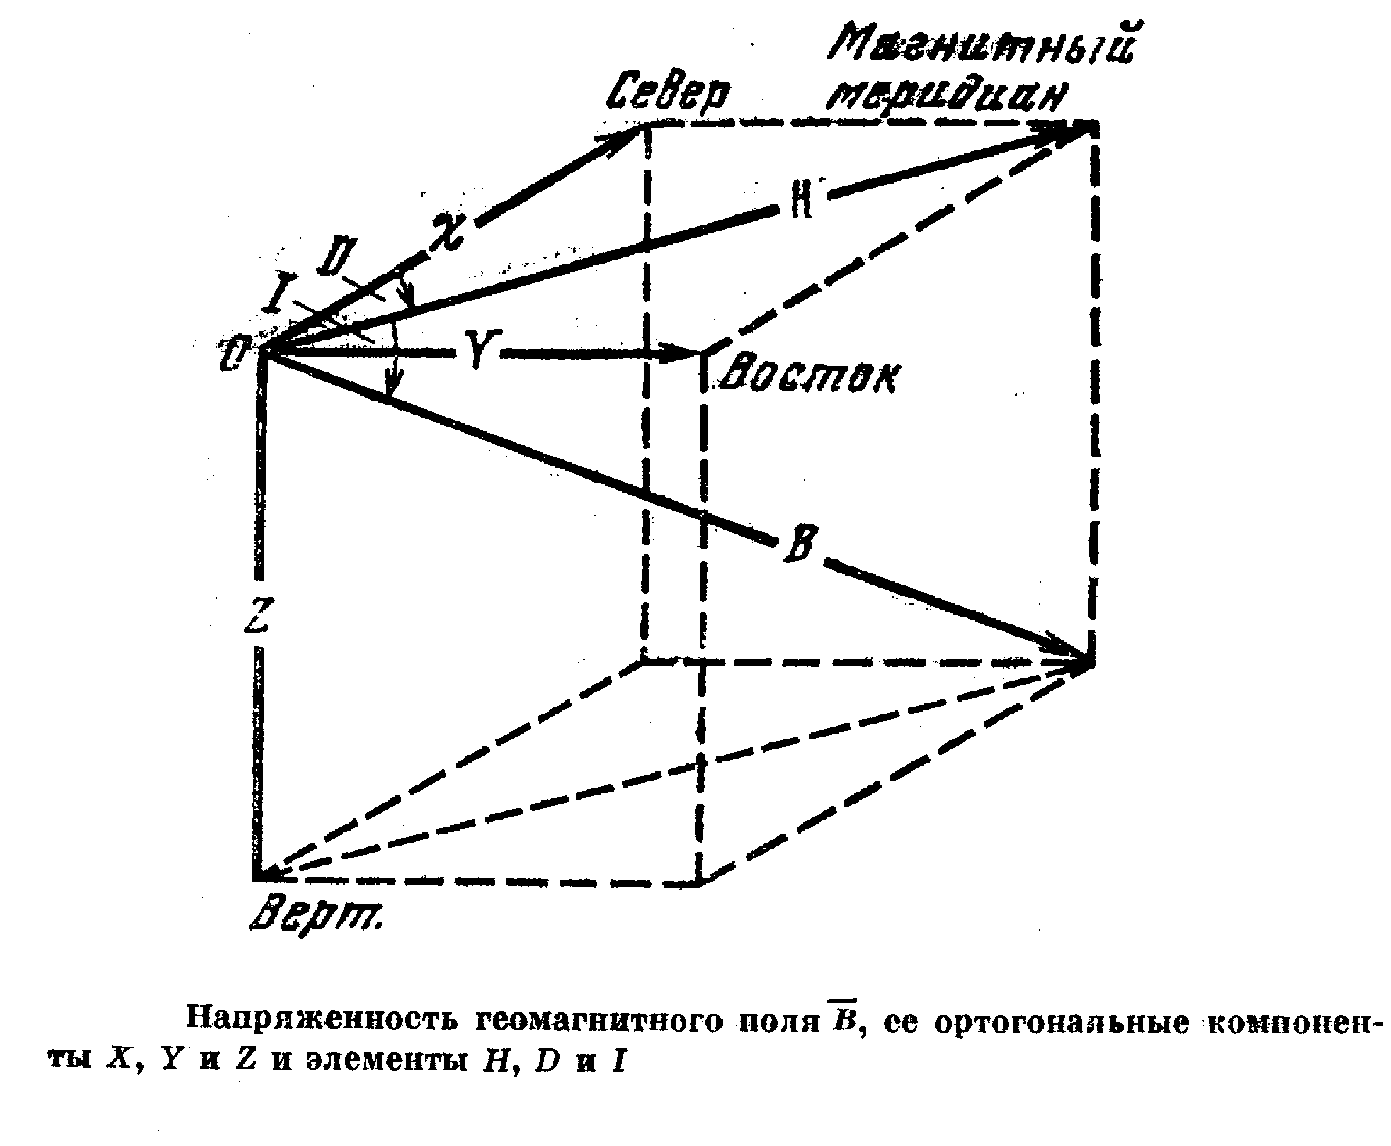
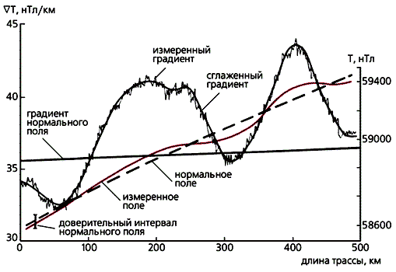
Несколько слов о магнитных картах. Обычно через каждые 5 лет распределение магнитного поля на поверх­ности Земли представляется магнитными картами трех или более магнитных элементов. На каждой из таких карт проводятся изолинии, вдоль которых данный элемент имеет постоянную величину. Линии равного склонения D назы­ваются изогонами, наклонения I – изоклинами, величины полной силы В – изодинамическими линиями или изодинами. Изомагнитные линии элементов H, Z, Х и Y назы­ваются соответственно изолиниями горизонтальной, вер­тикальной, северной или восточной компонент.

Slide 11
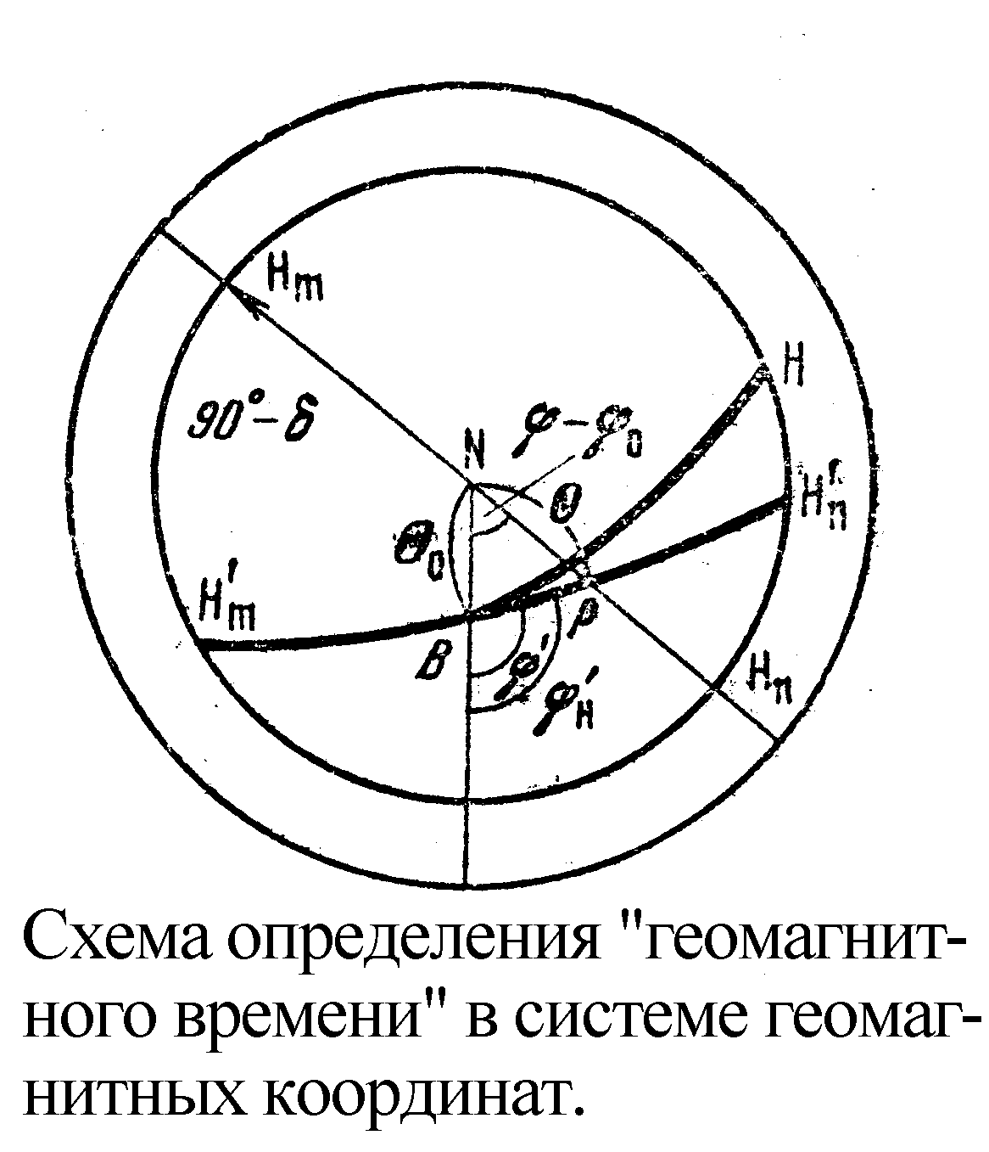
Вернемся к рисунку. Там показан круг с угловым радиу­сом 90°– δ, который описывает положение Солнца на зем­ной поверхности. Дуга большого круга, проведенная через точку Р и геомагнитный полюс В, пересекает этот круг в точках H’_{n} и H’_{m}, которые указывают положение Солнца соответственно в моменты гео­магнитного полудня и геомаг­нитной полуночи точки Р. Эти моменты зависят от широты точки Р. Положения Солнца в местные истинные полдень и полночь указаны точками H_{n} и Н_{m} соответственно. Когда δ по­ложительно (лето в северном полушарии), то утренняя поло­вина геомагнитных суток не равна вечерней. В высоких ши­ротах геомагнитное время мо­жет очень сильно отличаться от истинного или среднего вре­мени в течение большей части суток.
Говоря о времени и систе­мах координат, скажем еще об учете эксцентричности магнитного диполя. Эксцентрич­ный диполь медленно дрейфует наружу ( к северу и к западу) с 1836 г. Экваториальную плоскость он пересел? примерно в 1862 г. Его траектория по радиальной проек­ции расположена в районе о-ва Гилберта в Тихом океане

Slide 12
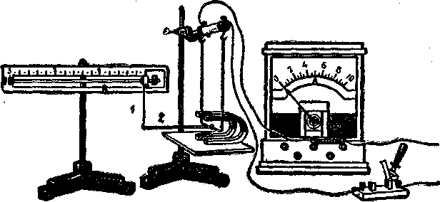
ДЕЙСТВИЕ МАГНИТНОГО ПОЛЯ НА ТОК
измерения силы, действующей на проводник с током, служат универсальные чувствительные весы. При подготовке их к измерению в отверстие втулки весов вставляют стержень l (рис. 1) с малым диском из аэродинамического набора и изготовляют рейтер массой в 500 мг в виде согнутой металлической полоски. Толкателем 2, соединяющим весы со скобой, служит мягкая тонкая проволочка, один конец которой огибают вокруг стержня над самым диском, а другой конец, согнутый в виде крючка, свободно накладывают на середину скобы между магнитами.
При определении цены деления весов надо применить правило моментов. Если длина стержня 10 см, а рейтер весом 0,005 Н находится, например, на расстоянии 20 см от оси, то

Slide 13
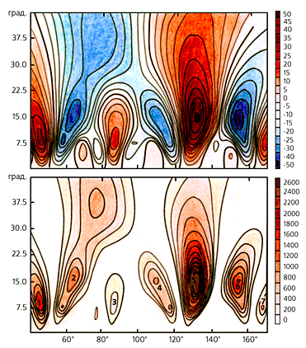
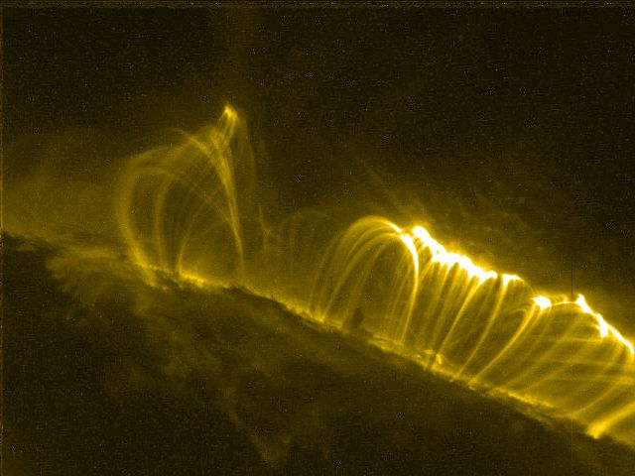
В пределах каждого сектора скорость солнечного ветра и плотность частиц систематически изменяются. Наблю­дения с помощью ракет показывают, что оба параметра резко увеличиваются на границе сектора. В конце второго дня после прохождения границы сектора плотность очень быстро, а затем, через два или три дня, медленно начинает расти. Скорость солнечного ветра уменьшается медленно на второй или третий день после достижения пика. Сек­торная структура и отмеченные вариации скорости и плот­ности тесно связаны с магнитосферными возмущениями. Секторная структура довольно устойчива, поэтому вся структура потока вращается с Солнцем по крайней мере в течение нескольких солнечных оборотов, проходя над Землей приблизительно через каждые 27 дней.

